Slide 1
Тема 3
Модуляція.
Амплітудна, частотна та фазова модуляції сигналів

Slide 2

Будь-які відхилення фізичного тіла або параметра його стану, в один, чи в інший бік від положення (становища) рівноваги називається коливальним рухом або просто коливанням.
Коливальний рух називається періодичним, якщо значення фізичних величин, що змінюються в процесі коливань, повторюються через рівні проміжки часу.
Гармонійними називаються коливання, що здійснюються за законом sin або cos:
Більшість коливальних процесів є не гармонійними, а складними.
Будь-яке складне коливання можна представити у вигляді суми гармонійних.— спектральний аналіз.
Складне коливання являє собою сукупність гармонійних складових, яке називається гармонійним спектром цього коливання.

Slide 3
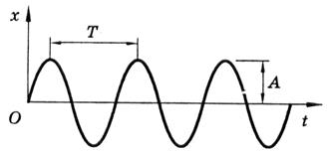
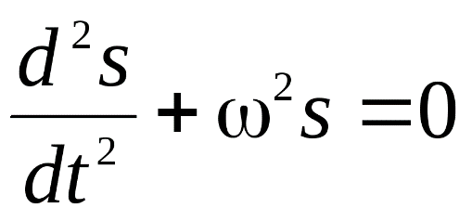
Основні параметри коливального процесу
Зсув — це відстань відхилення системи, що коливається, в даний момент часу від положення рівноваги.
Амплітуда — максимальний зсув.
Період -час одного повного коливання, с.
Лінійна частота -це кількість коливань за одиницю часу, Гц.
Циклічна або кругова частота.
Фаза - характеризує систему в будь-який момент часу.
Початкова фаза коливання.

Slide 4
Види коливань
Вільні — це ідеальні коливання, які не існують у природі, але допомагають зрозуміти сутність інших видів коливань та визначити властивості реальної коливальної системи.
Затухаючі — це коливання, амплітуда яких з часом зменшується, а частота не змінюється і близька до власної. Енергія в систему подається один раз.
Вимушені— це коливання, які здійснюються під дією зовнішньої сили, що періодично змінюється. Вони здійснюються з частотою змушуючої сили. Явище різкого збільшення амплітуди коливань при наближенні частоти змушуючої сили до власної частоти системи називається резонансом.
Автоколиваннями називаються незгасаючі коливання, що існують у якій-небудь системі за відсутності змінної зовнішньої дії. Амплітуда і частота автоколивань| залежать від властивостей самої автоколивальної системи.

Slide 5
Модуляція процес зміни одного або декількох параметрів несучого(високочастотного) сигналу за законом (низькочастотного) інформаційного сигналу.
Зворотні операції відновлення величин, що спричинили зміну параметрів при модуляції, називають демодуляцією.
Модуляція полягає в тому, що змінюється один або декілька параметрів носія відповідно до інформації, що передається. Ці параметри називають інформаційними.
Якщо повідомлення безперервні, а коливання синусоподібні, то в залежності від модульованого параметра розрізняють амплітудну, частотну та фазову модуляцію.

Slide 6
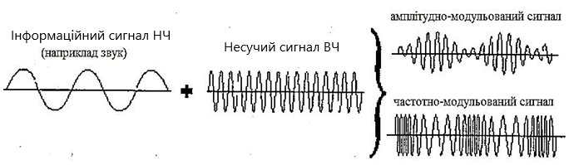
Амплітудна модуляція
ω> Ω
ВЧ НЧ
Несуча – гармонійний сигнал певної частоти з низьким коефіцієнтом загасання для даного середовища передачі, що модулюється корисним сигналом.
Основними сигналами переносниками є гармонійні сигнали, які представляють у загальному вигляді:
U = U _{m}зв⋅ sin Ω₀ t , (1)
де Um_{зв} – амплітуда звукового сигналу,
t – час, Ω – частота модулюємого сигналу.

Slide 7
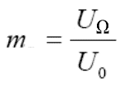
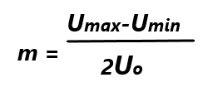
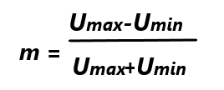

U = U₀ + U_{Ω} sin Ωt (2)
U = U₀ (1+ (U_{Ω} / U₀ )sin Ωt )) (3)
(4)
Глибина амплітудної модуляції
U0 = ½ (Umax + Umin) (7)
Umax = U0 ·(1+m) (5)
Umin = U0 ·(1–m) (6)
(8)
(9)
U = U₀ ⋅ (1 + m ⋅ sin Ωt )⋅ sin ω t (10)
(11)

Slide 8
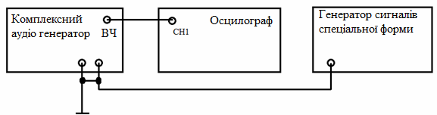
Недоліки амплітудної модуляції
середня потужність сигналу набагато менша за пікову, тобто апаратура використовується не на повну потужність.
Переваги амплітудної модуляції
смуги частот, які займає амплітудно-модульований сигнал досить вузькі, тобто займають менший частотний діапазон;
реалізація пристроїв нескладна;
простота приймачів, їх дешевизна і маленькі розміри.
Схема дослідження амплітудної модуляції

Slide 9
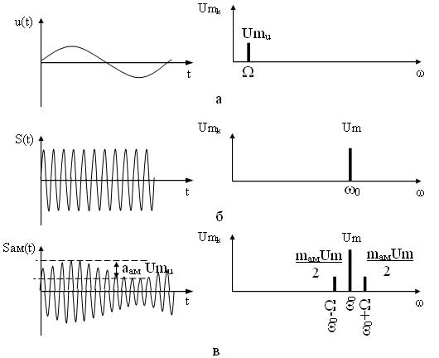
Спектральне представлення сигналу
Математичний опис сигналу не в часі, а по частоті або амплітуді.
АЧС –залежність амплітуди від частоти
ФЧС –залежність фази від частоти

Slide 10
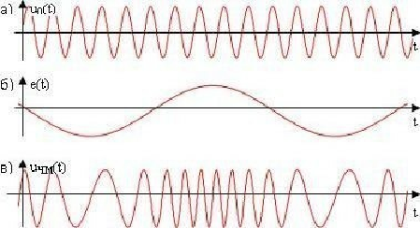

Частотна модуляція
Частоту синусоподібних коливань змінюють в часі відносно його центрального значення ω0 за законом модулюючого сигналу, амплітуда коливань при цьому лишається незмінною:
ω (t) = ω0 + ∆ω sin Ω t , (1)
∆ω - девіація частоти - максимальне значення відхилення частоти
від її середнього значення.
∆ω = k UΩ (2) – пропорційна амплітуді модулюючого сигналу
k – коефіцієнт пропорційності.
а- несучий сигнал;
б-звуковий сигнал, що модулюється;
в – частотно – промодульований сигнал.
(3) –рівняння результуючого сигналу

Slide 11
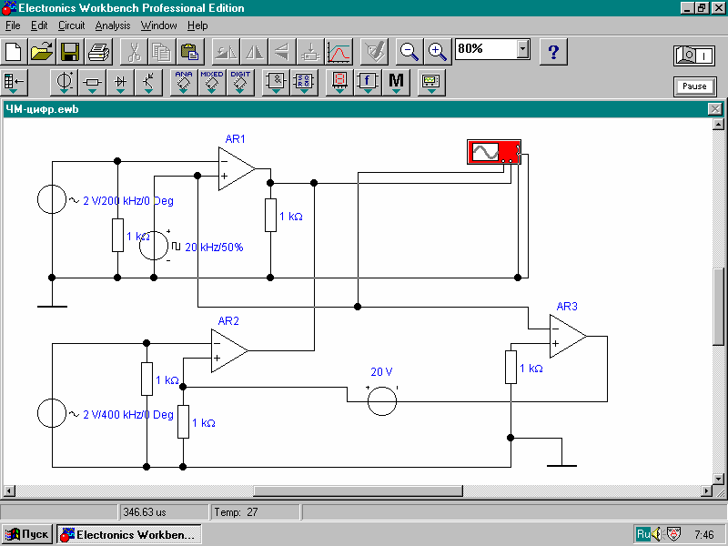
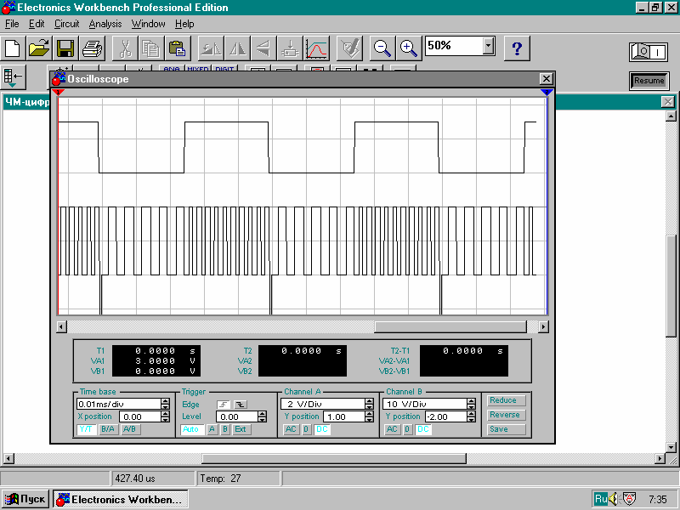
Осцилограма частотно- модульованого сигналу
Схема для дослідження частотної модуляції
Переваги частотної модуляції
висока завадозахищеність,
проста реалізація.
Недоліки частотної модуляції
широкий частотний спектр при інтенсивному модулюючому сигналі.

Slide 12


Фазова модуляція
При фазовій модуляції повідомлення, що передається, змінює значення фази згідно з сигналом – носієм:
φ = ω0 t + ∆φ sin Ω t + φ0 (4),
∆φ = ω t + φ
величина максимального відхилення фази коливань від початкового значення, що має назву індекс модуляції і є прямо пропорційною силі звукового сигналу (амплітуді напруги, що модулює) :
∆φ = k U Ω (5)
де k - коефіцієнт пропорційності.
Фазо – модульовані коливання мають 3 складові (6) :
• перша змінюється з постійною швидкістю ω0 ,
• друга змінюється по синусоїдальному закону,
• третя має постійну складову φ .
а – модулюючий сигнал;
б – модульований сигнал;
Вигляд фазової модуляції сигналу

Slide 13
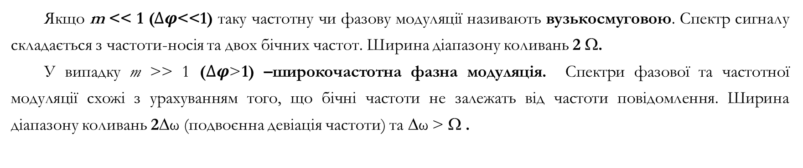
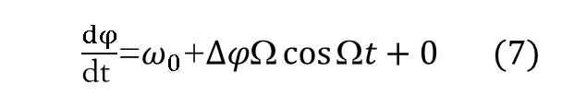


Зв’язок між фазовою та частотною модуляціями
$\frac{dφ}{\text{dt} }$=$ω_{0}$+$∆φΩ\cos{Ωt+0 (7)}$
∆ω = $∆φ$ (8) – девіація частоти при фазовій модуляції
∆ω = $$ k UΩ (9)
$∆φ$=$\frac{\text{∆}\text{ω}}{Ω}$=β (10)
$$U=U_{0}\left(β\right)\sin{ω_{0}t+U_{1}\left(β\right)\left[sin\left(ω_{0}+Ω\right)t −sin\left(ω_{0}−Ω\right)t\right]+U_{2}\left(β\right)\left[sin\left(ω_{0}−2Ω\right)t+sin\left(ω_{0}+2Ω\right)t\right]+}…$$
$$U_{n}\left(β\right)\left[sin\left(ω_{0}−nΩ\right)t+{\left(−1\right)}^{n}sin\left(ω_{0}+nΩ\right)t\right]+… \left(11\right)$$
Якщо m << 1 ($∆φ\text{<<}$1) таку частотну чи фазову модуляції називають вузькосмуговою. Спектр сигналу складається з частоти-носія та двох бічних частот. Ширина діапазону коливань 2 $$.
У випадку m >> 1 ($∆φ\text{>}$1) –широкочастотна фазна модуляція. Спектри фазової та частотної модуляції схожі з урахуванням того, що бічні частоти не залежать від частоти повідомлення. Ширина діапазону коливань 2∆ω (подвоєнна девіація частоти) та ∆ω $\text{>}$ $$ .

